Slide 1



Slide 2
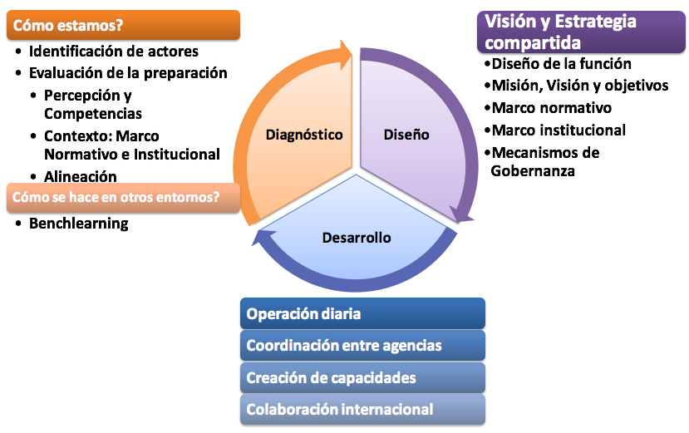
ETAPAS DE LA IMPLEMENTACIÓN FUNCION GCIO

Slide 3
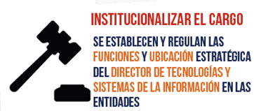
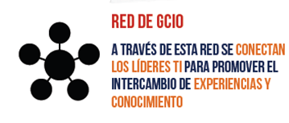


ESTRATEGIAS

Slide 4
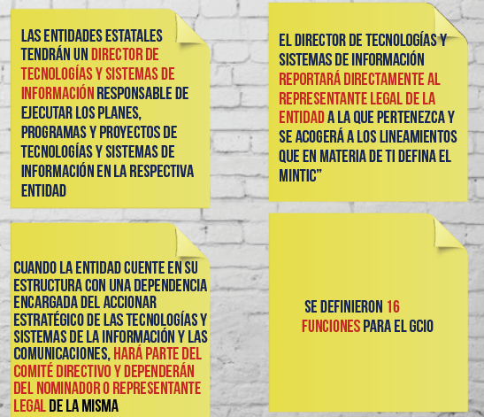
DECRETO 415-2016

Slide 5
ESCENARIOS IMPLEMENTACIÓN DECRETO 415-2016
La entidad cuenta con una dependencia encargada de las TIC.
Adelantar la modificación de la estructura en los términos del artículo 54 de la ley 489 de 1998.
Ajustar las funciones de la actual dependencia para que estén acorde con el decreto.
En la entidad existe más de una dependencia interna que ejerce funciones relacionadas con las TIC.
Se deberá hacer una evaluación para mejorar el posicionamiento estratégico de las TIC en la entidad.
Analizar la conveniencia de reorganizar los roles y competencias de las dependencias ya sea generando una sola o manteniendo responsabilidades distribuidas siempre y cuando se cuente con un esquema de gobierno de TI óptimo.
El nivel y tipo de cargo deberán definirse y gestionarse con base en criterios como la complejidad operacional de la organización, el presupuesto asignado entre otros. En este caso, la entidad deberá realizar la justificación técnica que soporte la decisión de optar por un nivel de director o jefe de oficina.

Slide 6
ESCENARIOS IMPLEMENTACIÓN DECRETO 415-2016
En la entidad no existe una dependencia de TI.
Un funcionario que puede ser del nivel directivo, asesor o profesional, vía modificación del manual de funciones (artículo 2.2.2.6.1 del decreto 1083 de 2015.
Identificar un cargo que esté adscrito al despacho del representante legal y modificar el perfil del empleo con la adición de funciones según decreto 415-2016. Esta persona podrá coordinar un grupo interno de trabajo que se encargará de cumplir los objetivos señalados en el decreto 415-2016.
Establecer los requisitos de estudio y experiencia acordes con la descripción funcional.

Slide 7
ACOMPAÑAMIENTO
Por parte del Ministerio TIC.
Diana Marcela Pinzón Chaves
dpinzon@mintic.gov.co
Por parte del DAFP.
Alejandro Becker
abecker@funcionpublica.gov.co
Director de Desarrollo Organizacional.

Slide 8


